Slide 1
연구실 활동 보고서
이서현, 조은영

Slide 2
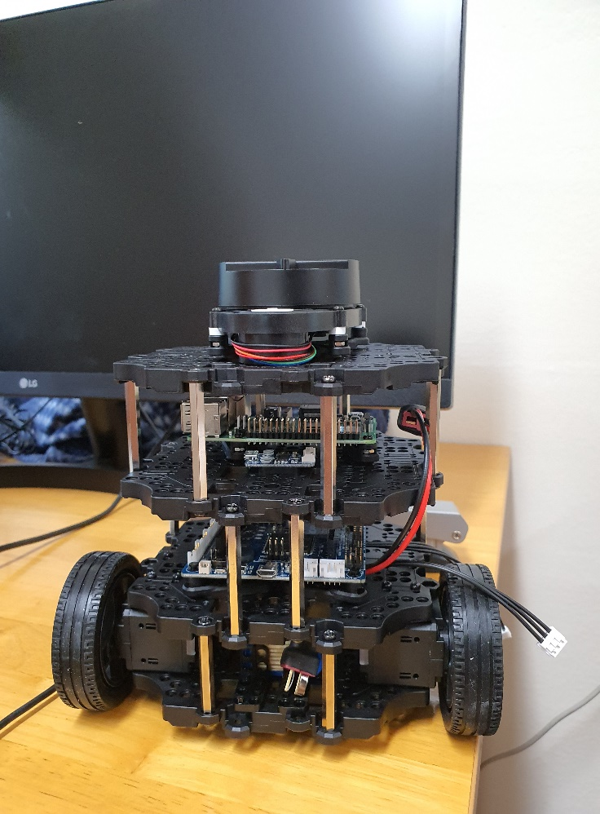
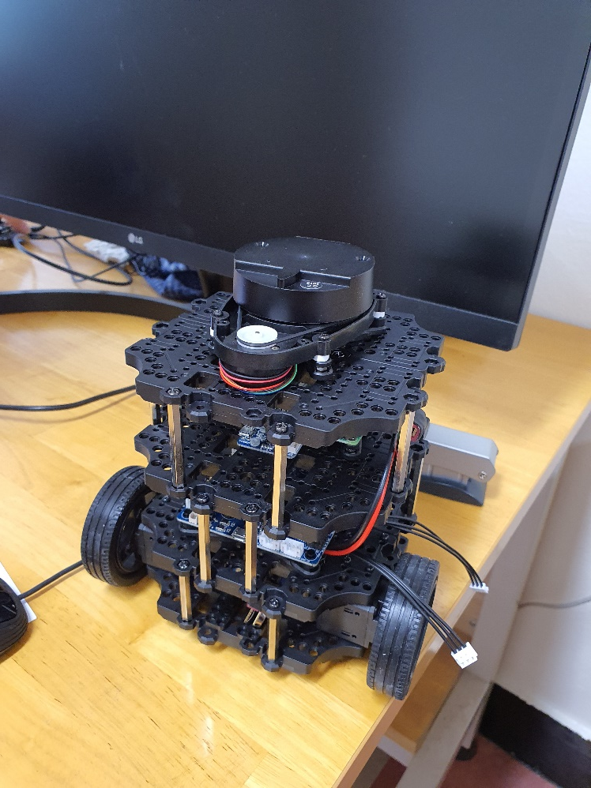
01
Turtlebot3 조립
Turtlebot3 조립(6/6, 6/7, 6/9)

Slide 3
02
시뮬레이션 환경
6/6 : 시뮬레이션 할 공간을 만들기 위해 재료 구매.
6/9 : Turtlebot3 조립 후, turtlebot3의 크기를 고려하여 공간 만들기 시작.
1번 집
도로
3번 집
2번 집
공원
로봇 시작 위치

Slide 4
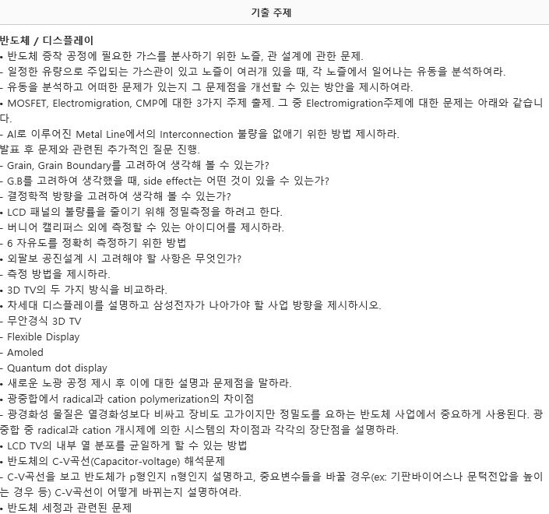
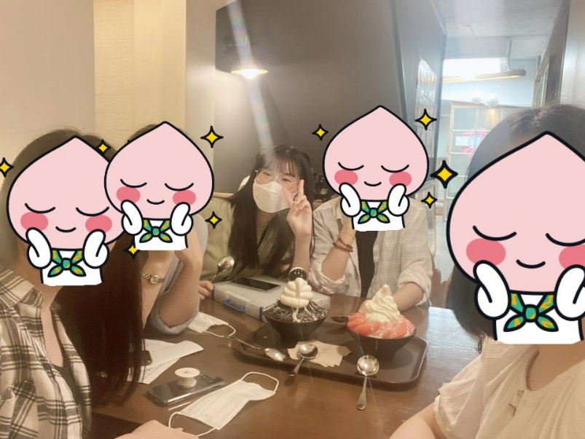
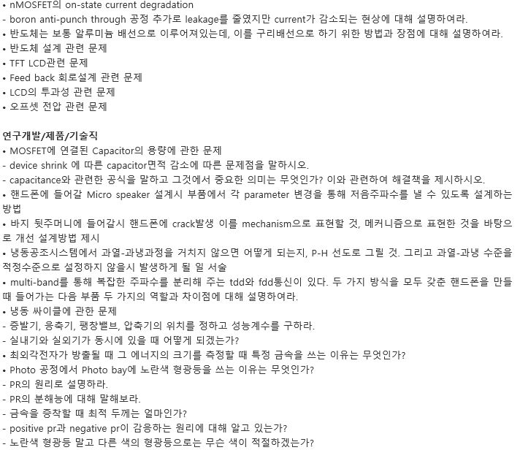
03
기타 활동
멘토멘티 활동 : 원하는 기업 모의 면접
취업설계 멘토멘티(매주 토요일)

Slide 5
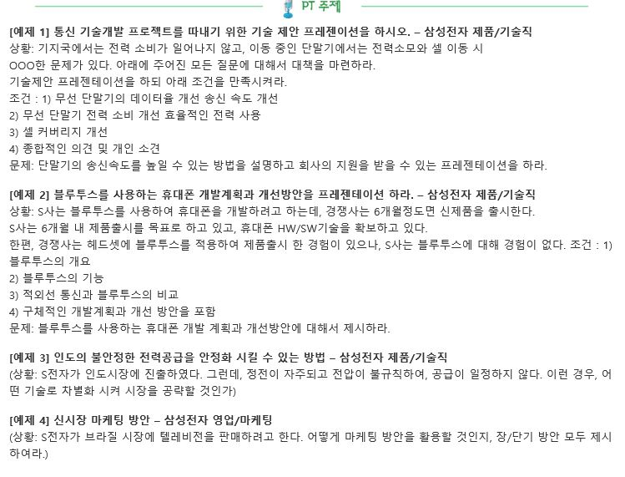
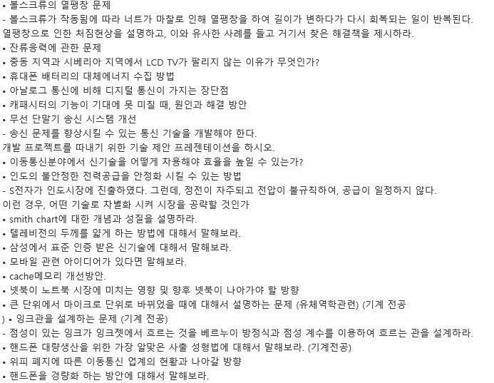

Slide 6
04
앞으로 계획
기말고사
6/9 ~ : Turtlebot3 시뮬레이션 할 공간 만들기
6/24 ~ : ROS SLAM 공부

Slide 7
감사합니다

